Slide 1

H
HOULAI STUDIO / 猴来工作室
猴来工作室：
工业 AI 核验与可信业务工作流搭建
从真实交付到可复制服务：用证据做经营决策
客户问题要验证 · 工程资产要复用 · 商业结果要核算
01
做取舍
02
建流程
03
验复用
不因 AI 能做就投入
让成员按证据交付
让下一家更可靠、更经济
上海临港 OPC 双选会 · 2026.10
Notes:
建议 20 秒。开场不要说自己已经做成成熟产品。重点：我们从真实工厂问题出发，正在验证一次性 AI 项目能否沉淀为可复用的工业核验能力。

Slide 2
HOU LAI / 猴来工作室
01 / 04
01 / 聚焦一个决策前的高价值问题
从真实客户出发，选择一个可验证的商业切口
不是做“所有企业的AI”，而是先解决工业设备正式报价前的技术资料核验。
已有真实项目基础
经营上的取舍
优先验证的方向
首家东莞水泵厂
不把两条路线作为主线
报价前技术资料核验
6,000 元
通用自动化包
跨文件参数一致性
真实合同与现场项目经验
门槛低，但差异化和付费待证
权威版本核对
但尚缺完整可比工时基线
整厂 ERP / MES 改造
异常提示 → 人工审批
技术与交付边界超出当前资源
为什么先做这一关？
决策点明确
可限范围
可以量化价值
报价前承诺前检查
先做受控文件与规则
耗时、返工与漏检
事实边界：首家项目并不等于已证明可规模化；订单批准前核验为后续扩展场景。
Notes:
我们不是从一个抽象的AI创业方向出发，而是先在东莞水泵厂接触到真实业务，并形成六千元的项目合作。,经营过程中我们发现，简单自动化服务容易做，但难形成可靠的业务差异；整厂ERP、MES改造对我们当前团队的技术储备与交付能力要求过高。,所以我们聚焦正式报价之前的技术资料核验：查参数是否对应、用的是不是权威版本，发现问题后交给技术人员审批。这个场景的流程边界更清楚，也更容易测量效果。,需要强调的是，我们已经有首家项目基础，但尚未证明它能规模化复制。

Slide 3
01 / 真实业务
一家“生产＋外贸直销”水泵厂，问题在哪里？什么最难受？
价值往往不在写一封英文邮件，而在同一笔订单的多次信息交接。
客户询盘
外贸销售
技术工程
报价审批
工厂交付
→
→
→
→
邮件 / 附件
理解需求
参数 / 选型
价格 / 交期
生产 / 质检
文件不同版
职责不同
风险能扩大
询盘、附件、旧报价的数据可能冲突
业务员不能代替工程师批准技术参数
报价错误可能向生产和出货传递
我们优先解决“跨文件规格一致性与人工确认”，而不是直接替企业控制生产。
猴来工作室 | 双选会专题 · 工业AI服务与经营边界
02
Notes:
水泵制造兼外贸直销企业的一单业务，可能穿过客户询盘、销售理解、工程选型、报价批准和生产交付。每次交接都可能产生信息丢失或者版本不一致。这个判断是行业场景假设，不意味着我们已经统计了这家工厂所有错误。我们在厂里观察的起点是英文询盘、Excel和技术附件的整理核对，于是选择从“核查错误并标明证据”而不是“替代工程师决策”切入。

Slide 4
猴来 HOULAI / 临港双选会
战略判断 1 / 03
AI 有机会以更低的初始成本，解决单一高价值流程。
过去做得到，但未必算得过账；现在有机会以更低的初始成本，解决单一高价值流程。
过去｜传统软件交付
现在｜AI辅助的轻量试点
客户文件多样
→
大量定制开发
AI提取
规则核验
人工审批
→
→
跨邮件/表格
字段/单位/版本
明确责任边界
单厂问题虽然存在，
但实施与长期维护投入可能高于收益。
不自动承诺技术正确；
优先降低资料处理、适配与试错成本。
创始人判断
不做“什么都能干的AI”；先找高频、可验收、责任边界清晰的工业流程。
市场机会不是“有了AI才能做PoC”，而是交付成本结构变化
01
Notes:
【约35秒】
以前没有AI，并不是不能做PoC、Pilot。传统工业软件早就在这么做。真正的变化是成本结构：一份小工厂的订单资料核验，过去要为它专门开发文件解析、处理各种格式、编写大量业务规则，客户的收益未必覆盖开发投入。
现在，大模型能辅助从邮件、Excel、技术附件提取信息，确定性规则承担核验，最后仍由工程师审批。这样，一个具体的小流程就可能值得用一个轻量试点去验证。
因此我们不是因为AI火就做一个通用AI工具，而是有意识地去寻找那些高频、价值明确、能验收、又可以控制风险的场景。

Slide 5
05 / 业务流程
最小业务场景：正式报价前的技术资料核验
读懂要求、找出差异、交给人批准；不替代最终工程判断。
01
02
03
04
05
06
客户询盘
内部规格
权威版本
核验引擎
异常清单
人工放行
→
→
→
→
→
邮件 / PDF
Excel / 图纸
批准记录
提取 / 比对
来源 / 差异
审核 / 留痕
输出：可追溯的差异报告 + 人工审批记录 + 对外回复参考，不自动出具正式报价
核心不是“生成更快”，而是让一项业务判断有出处、有边界、有人承担最终审批。
Notes:
【06｜最小服务场景】
【建议讲稿】
例如客户发来泵类设备询盘，同时附上规格书和Excel。业务人员还要去核对内部技术参数和哪个版本最终有效。我们把这些文件转成可核验的数据，发现冲突后给出定位和证据，最后由企业人员决定能否报价。我们不承诺AI自行承担工程责任，也不在当前阶段直接写入客户ERP。
【演示／图表解释】
按六步流程从左往右讲，特别突出批准版本与人工放行。
【证据与表述边界】
这是目标业务流程设计；不同环节的生产就绪程度取决于具体测试和授权，不等于已经全部可交付。

Slide 6
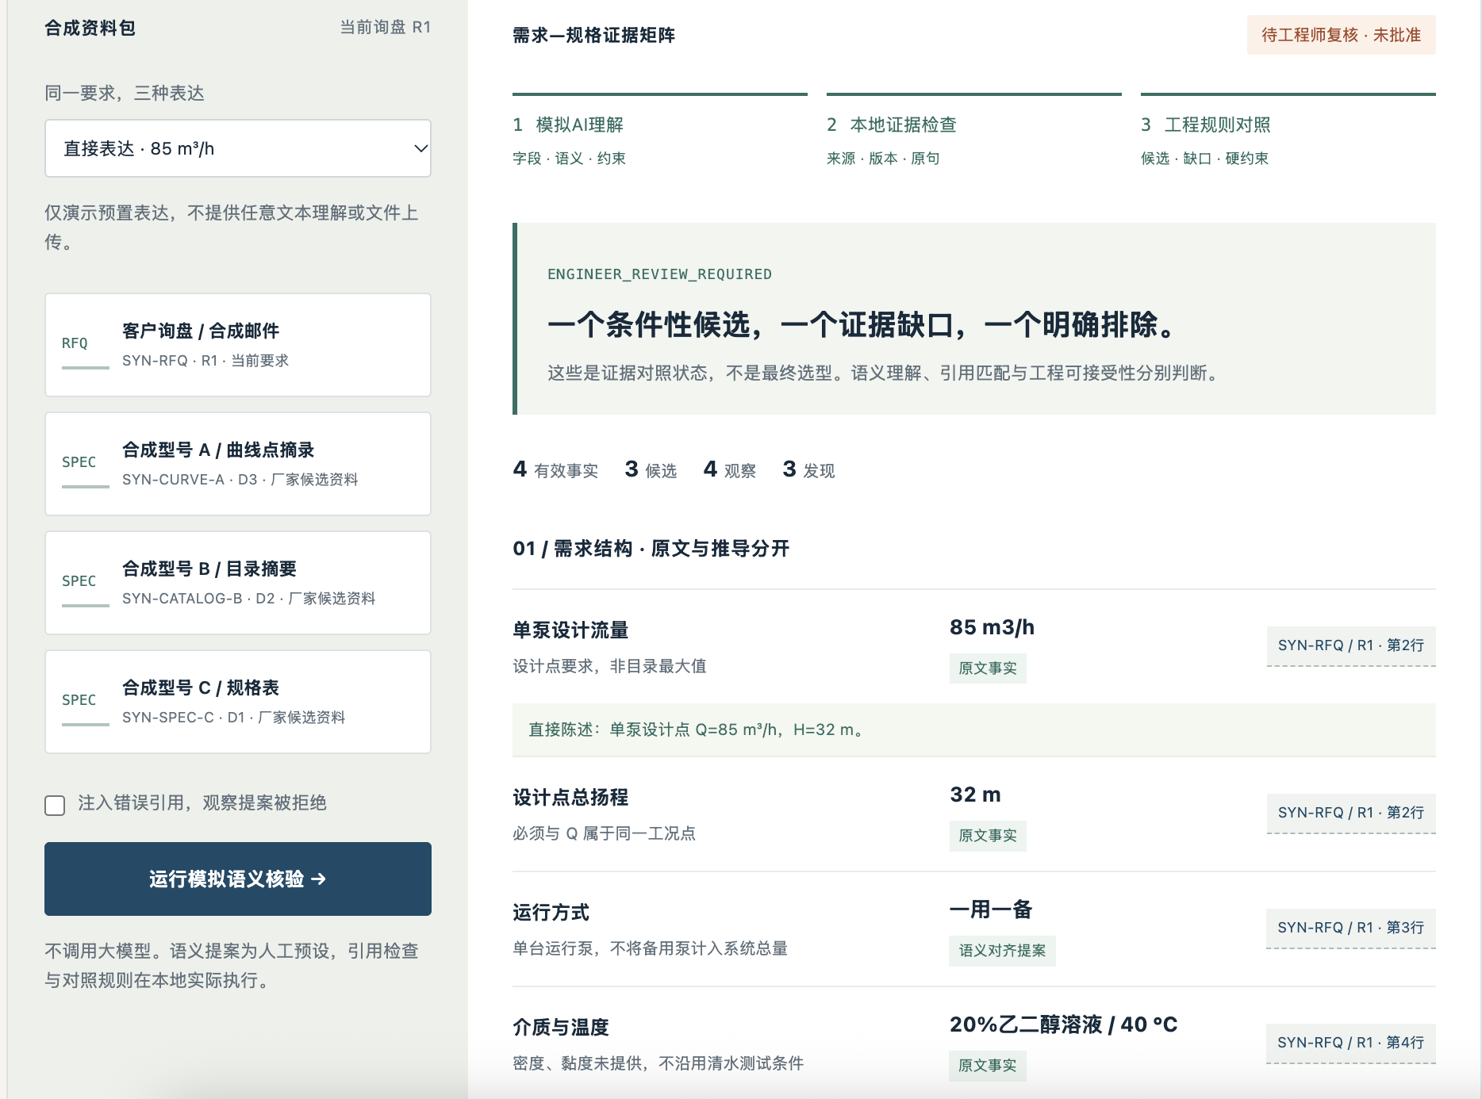

Slide 7
04 / PRODUCT WORKFLOW
我们要交付的不是一个 AI 聊天框，而是一条可核验的工作流
把模型的提取能力放进有来源、有规则、有人工确认、有记录的业务流程。
01
02
03
04
05
06
接收资料
结构化提取
交叉核对
证据定位
人工判断
形成记录
询盘邮件
规格表 / 附件
型号、流量、扬程
单位、工况
字段统一
冲突 / 缺项识别
指出原文位置
记录来源版本
PASS / REVIEW
/BLOCK 建议
差异清单
复核与审批痕迹
演示样例：85 m³/h vs 58 m³/h
明确的产品边界
合成教学数据：系统提示来源冲突，要求人工确认，不自动猜测哪个数正确。
辅助核验与审批；不自动发正式报价、不擅自放行、不宣称 ERP 写回或生产级 READY。
HOULAI STUDIO / 猴来工作室
主讲 05
Notes:
建议 30—40 秒。用合成的 85 与 58 参数冲突案例解释产品：系统要提取字段、定位来源、指出冲突并转人工，而不是猜一个答案直接报价。不要把演示样本说成客户真实事故或生产运行。

Slide 8
HOULAI STUDIO / 技术链路
05
把模型放进证据与规则门禁，而不是让模型直接决定业务结果
可复用方向：结构化提取 → Schema 验收 → 来源核对 → 业务规则 → 人工确认。
01
02
03
04
05
输入资料
AI 提取
Schema + 来源
A3 规则层
人工处理
合成询盘 / 附件
字段 / 数值 / 单位
字段结构 / DOC / SEG / quote
冲突 / 缺项 / 放行状态
复核 / 澄清 / 审计
资料片段
不可信候选
证据校验
规则结论
责任留痕
模型不可信任
规则不等于批准
人负责最终决定
输出必须先通过结构和来源校验。
发现冲突后给出 REVIEW / BLOCK。
不自动发送报价，不写入外部业务系统。
临港 OPC 双选会｜开发进展与商业验证
05

Slide 9
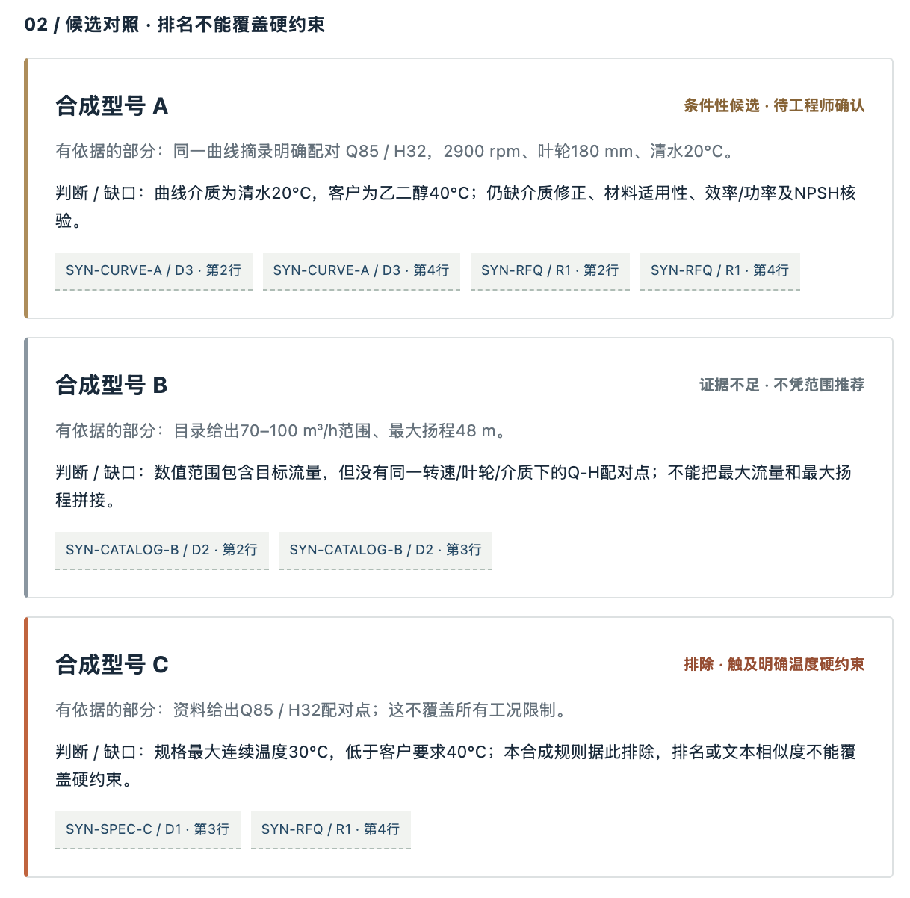
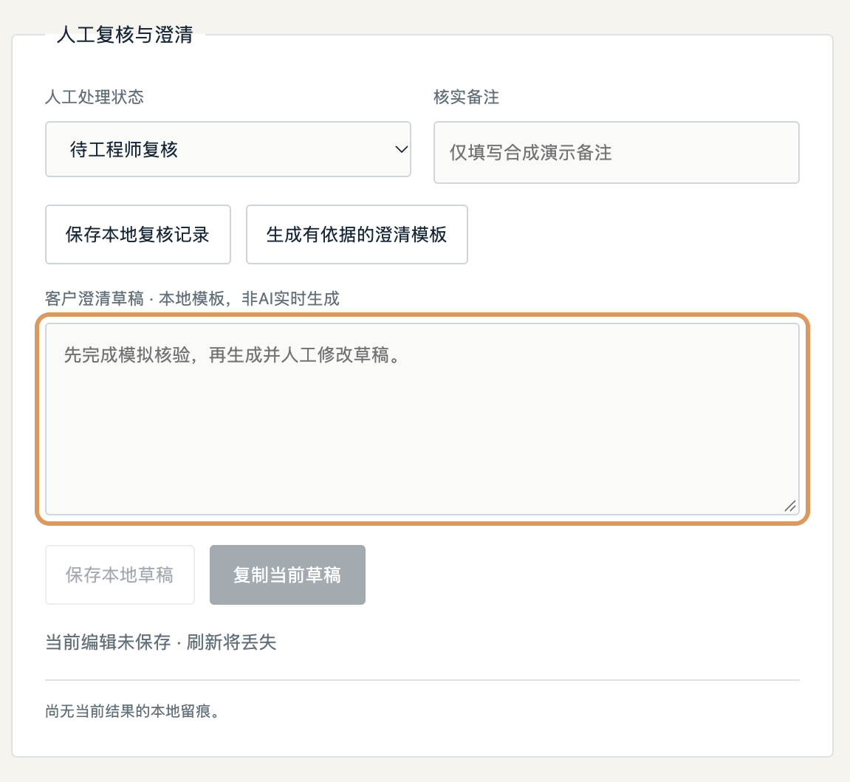

Slide 10
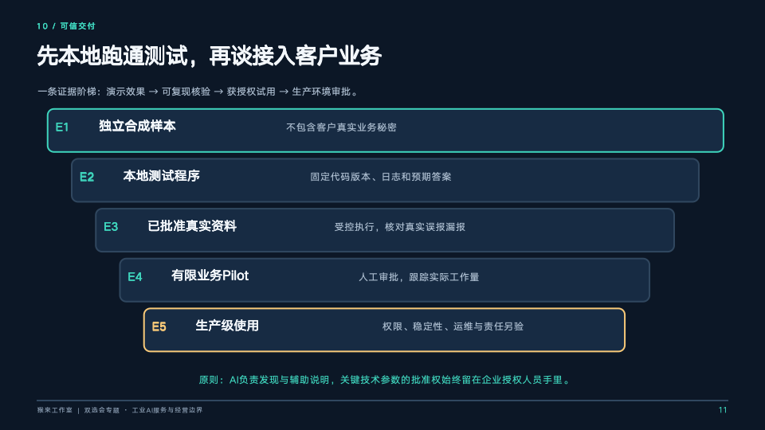
Notes:
研发流程从样本开始。我们可以自己构造泵的流量、扬程和电源频率出现冲突的案例，先用本地脚本跑解析与字段比对，并记录代码版本、样本版本、原始输入、期望输出和实际结果。下一步必须在获得客户同意后，用客户指定的数据在受控环境测试；最后经过真实人员的工作流程使用，才能讨论生产级上线。能跑通本地Demo不代表已经取得真实客户数据授权，也不代表可以自动放行报价。

Slide 11
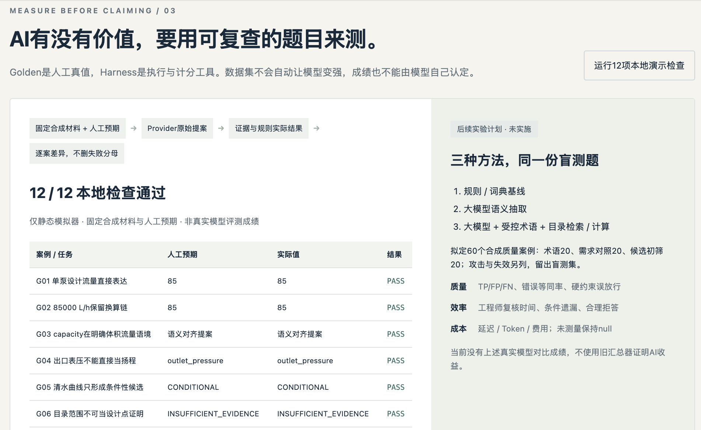

Slide 12
01 / FOUNDER DECISIONS
经营不是不停做工具，而是持续做取舍
AI 可以给出方案；是否值得做，要看进入成本、付费意愿、风险和可复用性。
可做 ≠ 值得长期投入
两端都存在进入障碍
更窄，但更可验证
方向 A｜通用办公自动化
方向 B｜泛化企业 AI 改造
当前聚焦｜报价前工业核验
AI 建议：邮件整理、Excel 核对、简单工作流。
商业盲点：
• Codex 能快速生成不少基础功能
• 客户可能自己做，替代品多，阿里竞品
• 单次省时不等于愿意持续付费
经营决定：可作为获客入口，不直接当长期核心产品。
现场观察：
• 小型工厂的痛点强度可能不足，节省时间尚未量化
• 大型企业的采购、信息安全和系统集成门槛更高
• 从 Demo 到生产部署，中间还有责任与验收问题
经营决定：不把“有技术能力”误当“市场已成立”。
优先验证：
• 询盘、规格表、技术附件之间的参数冲突
• 权威版本与适用工况核对
• 人工审批、证据留痕与可追责结果
经营假设：错误成本和责任要求可能更明确；仍需第二、第三家客户验证。
关键判断：不是说通用自动化没有市场，而是猴来不能把“容易做出来”误判成“能形成长期优势”。
HOULAI STUDIO / 猴来工作室
主讲 02
Notes:
建议 35—40 秒。我们没有把所有 AI 机会都当成产品。简单办公自动化容易被通用工具替代，重型系统集成又超出三人团队当前能力，所以优先验证报价前的工业资料核验。

Slide 13
HOU LAI / 猴来工作室
02 / 04
02 / 三人协作，而不是创始人包办
一笔客户交付，是五道可以验收的接力关卡
从“客户说有问题”走到“客户认可核验结果”，每一步都必须留下证据。
G1 · 创始人 F
G2 · 业务成员 A
G3 · 工程成员 B
G4 · 实施成员 A
G5 · 创始人 F
锁定问题
形成规则
受控开发
独立复现
验收复盘
业务损失与购买者
字段与权威版本
复用公共核验内核
非原作者部署
客户技术人员审批
范围、预算、验收
授权样本 / 预期结果
配置与自动回归
发现异常 / 复核证据
交付成本与价值
交付证据
交付证据
交付证据
交付证据
交付证据
客户问题卡
规则与样本集
版本与测试记录
独立测试报告
验收与经营账本
共同底线
AI可辅助整理与编码，但不能替代权威版本判断、关键质量放行或客户的正式业务批准。
协作原则：业务负责人确认规则，研发实现和自测，非原作者独立核验，客户授权责任人批准业务。
Notes:
真正的团队能力，不是创始人亲自完成所有工作，而是能把交付过程拆成五道有证据的关卡。,我负责找到值得付费的问题、约定边界和验收标准；业务成员把客户经验沉淀成可检查的规则和样本；技术成员用公共内核实现新客户适配。,最关键的一环是，参与业务的成员还需要脱离原作者，独立完成部署和验证。通过之后，我们才向客户提交，并且由客户有权限的技术责任人进行正式业务审批。,这样即使团队只有三个人，也能避免开发者自己证明自己完全正确。

Slide 14
05 / FOUNDER OPERATING SYSTEM
创始人的AI技术杠杆：把工作拆成别人也能执行和验收的流程
三人团队不是靠每个人“都很忙”，而是靠清晰的工作包、权限、测试和交接。
创始人｜定义问题与边界
技术成员｜工程实现与回归
实施成员｜按工作流独立复现
• 识别真实业务问题与采购决策人
• 先确认预算、授权、范围和验收
• 定义风险边界与停止条件
• 批准对外承诺和最终交付
• 使用 Codex 辅助实现获批任务
• 把规则、数据结构和边界写清
• 增加测试、复测缺陷、提交审查
• 不把“代码能跑”当成验收通过
• 按 Skill / 检查清单读取资料
• 跑标准样本和异常样本
• 记录结果、证据、工时与未解决项
• 产出可交接的验收包
工作包卡
标准流程
测试集
独立复现
验收证据
目标 / 范围 / 权限
步骤 / 输入 / 输出
正常例 / 反例
不依赖原作者
结果 / 工时 / 风险
目标：让另一位成员按同一工作包独立交付；当前仍需通过实际复现证明，不能把目标写成已完成能力。
HOULAI STUDIO / 猴来工作室
主讲 06
Notes:
建议 30—40 秒。创始人的工作从亲自做完每个功能，转为定义业务边界、分配工作包、设定验收和批准对外承诺。成员要留下版本、测试结果、工时和未解决问题，并逐步证明可以独立复现。

Slide 15
02 · BUSINESS REALITY
第一笔项目之后，我们发现“会做”不等于“能持续卖”
广东既有客户接触，让我们重新审视目标市场和客户付费理由。
部分中小泵厂
问题不够痛
大型制造企业
进入门槛更高
询盘和技术资料处理量有限
可能具备更复杂的业务场景
原有人工成本并不高
采购、合规及信息安全门槛
自动化节省难以覆盖软件费用
初创团队尚缺大型交付履历
需求强度不足
采购准入困难
新的市场假设
从“替企业省几小时”转向“减少高代价的技术错误、返工和交付风险”
这是基于有限企业接触形成的假设，尚不代表整个广东市场，也不代表临港需求已经成立。
HOULAI STUDIO / 猴来工作室
主讲 01:20—02:40
03
Notes:
第一笔之后，我希望把方案卖给更多工厂，却发现客户是否愿意付费才是最大的难题。接触过的部分中小泵厂处理量少，省出来的人工价值不高；大型企业可能有需要，但采购资质、安全和系统接口门槛都高。因此我们不再只问能不能把事情自动化，而开始问：有没有错误成本足够高、客户愿意为可靠核验付费的业务问题。

Slide 16
03 / FOUNDER LESSONS
关系能带来现场入口，但不能替代交易条件
早期踩坑不是关系本身无用，而是把交流热度、方案讨论和 Demo 认可误当成采购证据。
关系的真实价值
早期容易踩的坑
现在的准入条件
帮助我进入现场
投入先于交易确认
先核实，再开发
• 接触真实业务流程
• 观察员工如何处理资料
• 找到反复出现的问题
• 积累行业语境和信任
• 方案讨论停在免费咨询，未进入采购
• 先做接近真实业务的 Demo
• 联系人不一定有采购权限
• 资料可见不等于授权处理
• 新需求没有及时变更计价
• 谁使用、谁负责、谁付费
• 预算与采购路径是否明确
• 数据授权和处理环境是否清楚
• 交付范围、验收和付款节点
• 新增需求须书面确认
早期个别沟通观察：客户粗估月度价值约 ¥2,000—3,000，首次部署预算约 ¥1,000—2,000；询盘量波动可能影响续费。
这不是市场统计，须逐客户核实；客户感知价值也不等于我们的可持续利润。
HOULAI STUDIO / 猴来工作室
主讲 04
Notes:
建议 10—20 秒。关系确实帮助我进入现场、发现问题，但早期我容易先投入方案和 Demo，再确认预算、采购权、数据授权和验收。部分早期沟通中，客户对月度价值和首次部署预算的估计较低，且询盘量波动会影响续费。现在要先核实交易条件，再决定研发投入。

Slide 17
猴来 HOULAI / 临港双选会
战略判断 3 / 03
真正的商业问题：第二家泵厂，为什么还会付费？
我们不以 Demo 完成、代码数量或 PPT 效果作为成功标准，而以三类可核验的商业证据决定是否继续投入。
01
有人愿意买
02
核验结果可信
03
下一单能复制
需求证据
质量证据
经营证据
真实历史问题与返工记录
关键字段与来源可追溯
另一名成员独立交付
有权限的业务负责人认可
盲测覆盖冲突、单位、版本
核心代码与规则可复用
愿意为限定范围试点付费
不确定时安全转人工
完整核算人时、研发与支持
不是“客户觉得有意思”
不是“模型大多答对了”
不是“项目毛利看上去高”
我们已经拥有
下一步需要园区帮助对接
东莞水泵厂真实项目基础 · 6,000元合作 · 现场业务经验
泵阀客户 · 脱敏样本 · 付费试点负责人
从“做成第一单”转向“证明跨客户可靠复制”
03
Notes:
【约45秒】
我们已有一笔真实的6,000元水泵厂合作及现场调研基础，但这只能说明我们能够为一家工厂解决问题，还不能说明可以重复经营。
下一步，我真正要验证三个问题。第一，第二家独立泵厂是不是真的有这类问题，而且愿不愿意出钱。第二，面对新文件、新版本、新单位，系统能不能可靠地发现异常；发现不了时能不能安全地停下来交给工程师。第三，能否让没有开发过原项目的同学凭同一套规则、代码和交付手册完成部署，并且连公共研发成本一起算，成本仍然合理。
这也是我们希望园区帮助的地方：介绍独立的泵阀及非标设备企业，提供合规的脱敏历史样本验证机会，以及能够讨论付费试点的业务负责人。我们愿意用事实决定继续投入，而不是预设规模化已经成功。
【接下一页】我们接下来展示的不是一个万能AI平台，而是团队正在积累的三类资产：核验技术内核、真实案例与可独立交付的方法。

Slide 18
07 / 付费闸门
GATE-01：从业务访谈走向真实交易
早期的目标不是扩大团队，而是尽快获得可以证伪的采购证据。
5次
2家
2份
1笔
1套
→
→
→
→
深度访谈
有效商机
书面报价
争取付费交易
成本与验收账本
探索性目标 · 估算实际完成数据
要区分：客户感兴趣 ≠ 有采购权 ≠ 有合同 ≠ 有回款 ≠ 已形成可复制利润。
Notes:
【08｜首个经营关口】
【建议讲稿】
这张漏斗是我们给自己设计的两周左右的早期验证门槛，不是汇报已经达到五次访谈、两份报价。最重要的是建立清晰状态：别人表示有兴趣，只能记为线索；预算路径明确才叫合格商机；签约和回款也必须分别记录。这样团队才不会因为做了很多展示和代码就以为商业取得进展。
【演示／图表解释】
可现场指着五个从左到右的卡片解释，说明数量是行动指标。
【证据与表述边界】
未完成的真实访谈、报价、签约、回款不得在现场填成已完成；必须有记录支持。

Slide 19
10 / 技术迁移难度与验证路径
先在相似水泵企业证明复用，再扩展到阀门领域
首家水泵厂
第二家水泵企业
第三家水泵企业
阀门/非标设备
已有真实项目基础
下一步最优验证
验证稳定复制
邻近行业拓展
核验问题与首版资产
业务相似、资料不同
重复性降低工时
新增领域语义和标准
已知基础
待验证
待验证
候选扩展
如果客户业务差异太大，就分不清效率改善来自“技术复用”，还是“项目恰好更简单”。
猴来工作室 / 临港OPC双选会
核心 11
Notes:
这张图表现创始人为什么应该控制变量：第二家同类泵厂比另一行业适合验证复制，因为会减少产品难度变动带来的干扰。等重复性被证明再跨阀门；这一页所有第二至第四家均为目标，没有宣称已签约。

Slide 20
09 / Eval 与安全门禁
相似客户的核验必须过两道门：技术可信 + 交付可复制
技术门｜核心行为必须正确
复制门｜过程必须脱离原作者
正常匹配 / 来源有效
按照已批准规则 PASS
干净环境独立部署，不靠原作者提示
关键参数冲突
阻止错误自动放行
新客户与旧客户 Eval 同时通过
新版资料权威不明
REVIEW 或 BLOCK
跨客户资料隔离与访问权限有证据
单位含义不明
禁止自动 PASS
关键缺陷有可复现样本与处理结论
批准后来源变化
原批准不得继续生效
实际工时、维护负担和额外定制均入账
“已测样本中 0 次严重误放行”并不意味着真实生产环境的风险为零。
猴来工作室 / 临港OPC双选会
核心 10
Notes:
强调预期处理由客户批准的规则定义，不是所有异常一律BLOCK。系统必须实现 no-auto-pass 的硬门槛，如来源不明、单位不明。另一边要检查团队复制能力：不靠原作者、旧用例不退化、跨客户数据授权、工时成本可追踪。有限样本中0次错误不可宣传为0风险。

Slide 21
08 / 目标实验｜第二套已授权水泵资料
第二家客户不从“写新系统”开始，而从复用实验开始
1
2
3
4
5
资料授权
配置映射
运行新旧 Eval
独立演示
复盘决策
取得样本、明确来源和权限
字段 / 单位 / 规则 / 角色
新客户测试 + 首客户回归
异常 / 审批 / 日志与证据
总工时、缺陷、成本、付费
8人时
沙箱接入的挑战目标
不包含：商务采购、生产上线、
安全审查与长期运维
“第二客户一天接入”是未来沙箱实验目标，而不是既定交付能力或对外承诺。
猴来工作室 / 临港OPC双选会
核心 09
Notes:
讲法（45秒）：对一个第二家类似泵厂，不要默认开发新APP。先带一个最小授权样本进去，试配置映射，跑双方Eval，交给非原作者独立演示，再计算实际完整成本。我们可以把8工程人时当挑战目标，但跨企业生产上线还涉及采购、部署与验收，不可把这个目标转成正式合同保证。

Slide 22
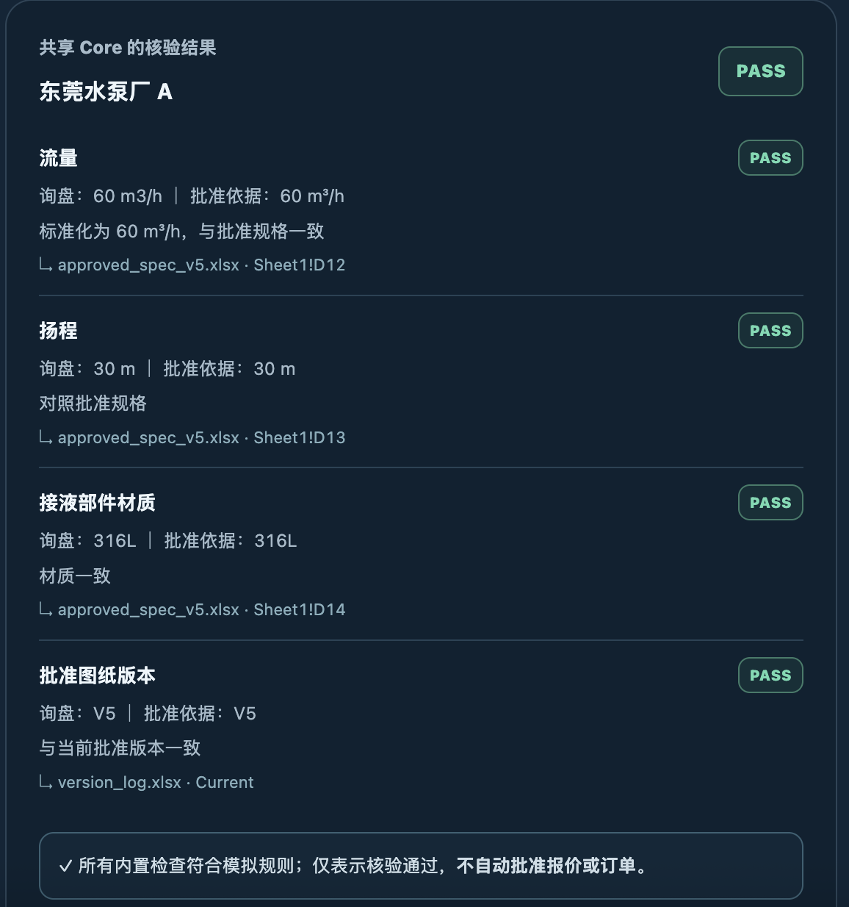
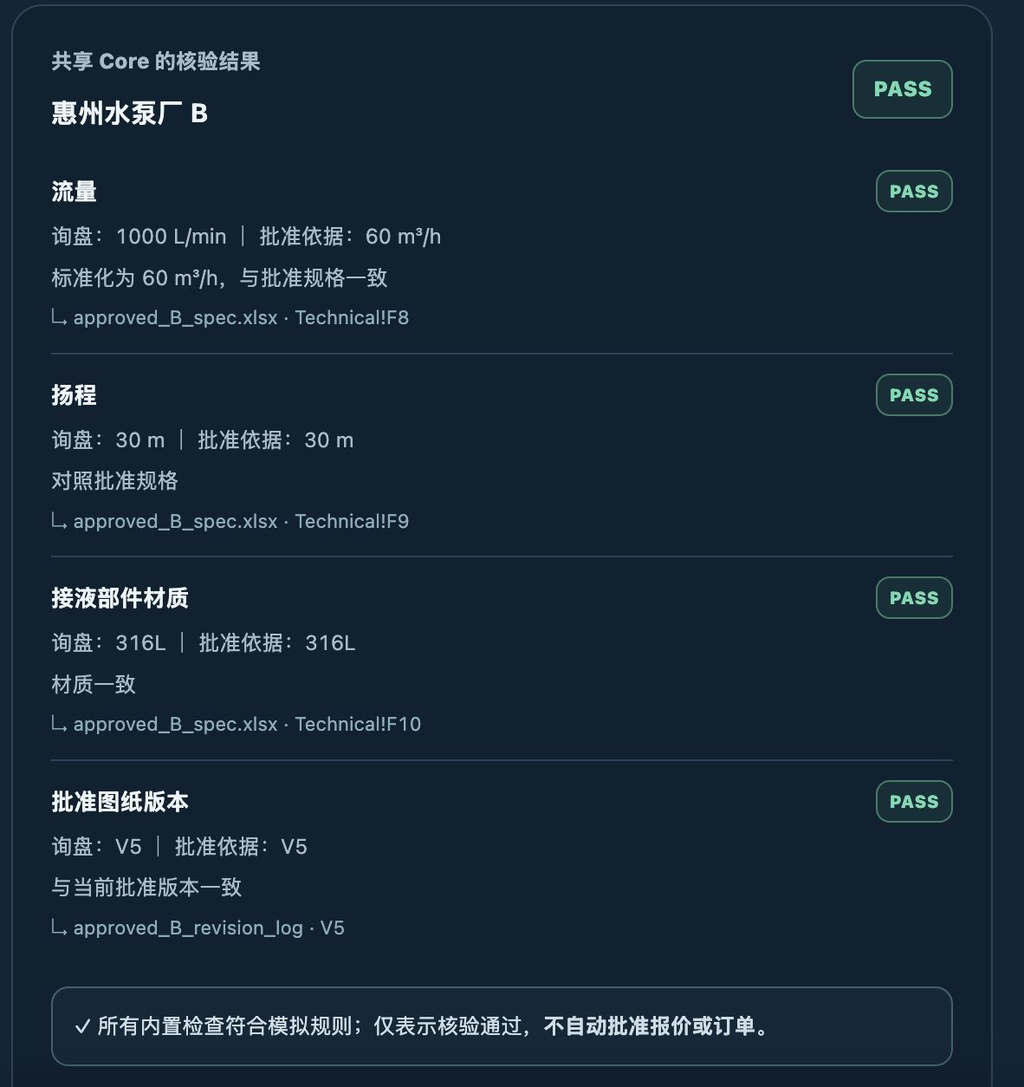

Slide 23
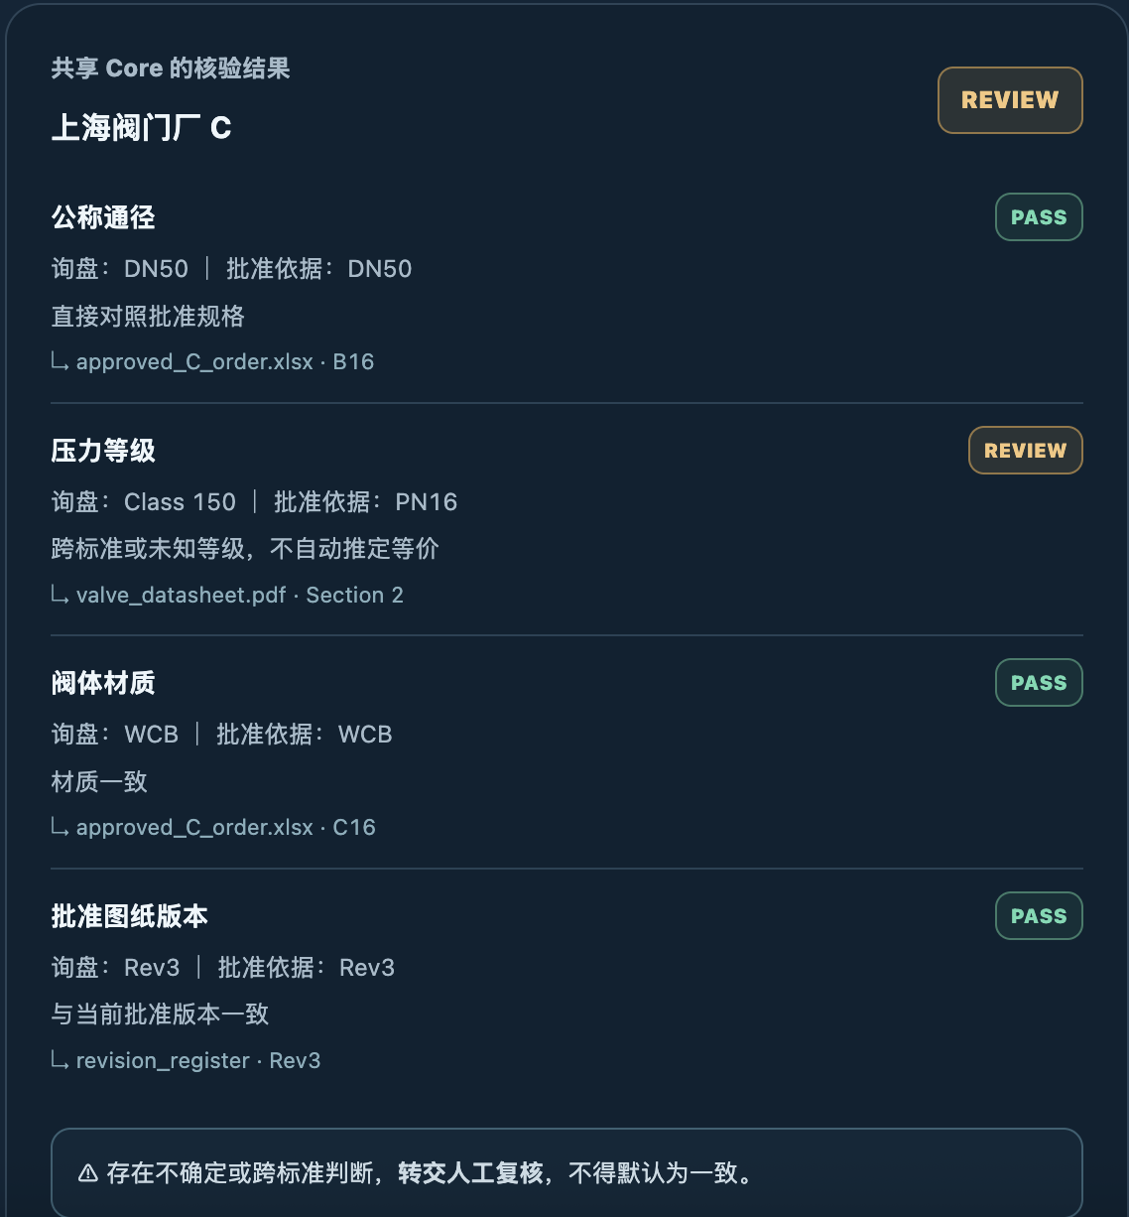

Slide 24
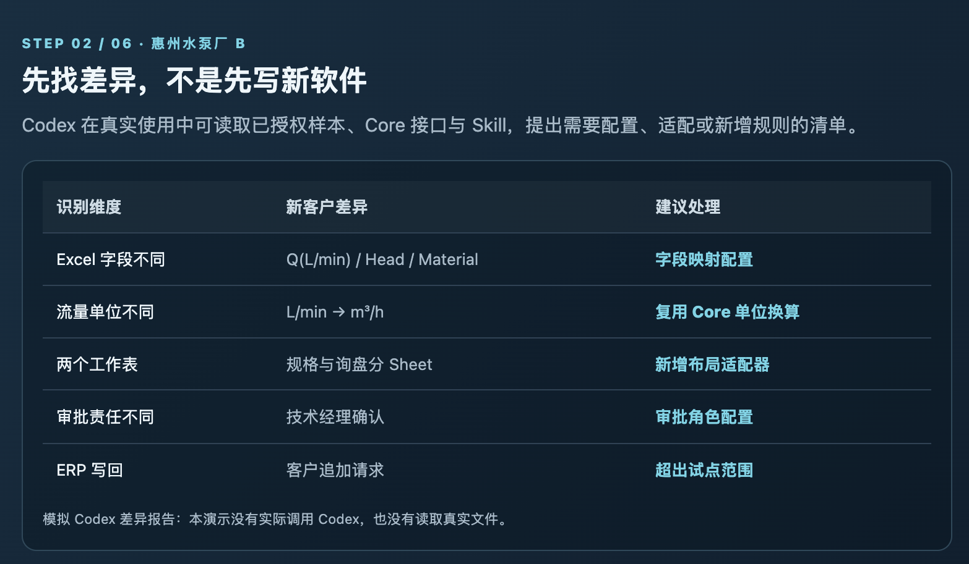

Slide 25
05 / 架构改变：少写重复代码，不削弱业务控制
技术上的关键转换：客户定制应用 → 可复用核验核心
旧方式｜每来一家重新定制
新方式｜一个公共核验核心
文件读取 A
参数提取 A
核验规则 A
提取 · 来源权威 · 规则 · 审批 · 审计 · Eval
审批界面 A
异常恢复 A
客户资料映射
规则 / 角色配置
客户接口 / 连接器
新增评测样本
重复开发 / 难以回归 / 原作者依赖
Codex 用于开发与重构；运行时的确定性检查、权威来源及审批规则仍由业务系统明确控制。
猴来工作室 / 临港OPC双选会
核心 06
Notes:
建议讲法（50秒）：我们要抽出来的不一定是一个会说话的Agent，而是一套客户共用的核验核：提取、来源权威、规则、审批、证据和Eval。不同客户主要不同的是资料映射、访问接口、规则配置和测试集。Codex最适合帮助我们审计代码、实现和补测试，但正式报价不能因为大模型觉得合理就自动批准。

Slide 26
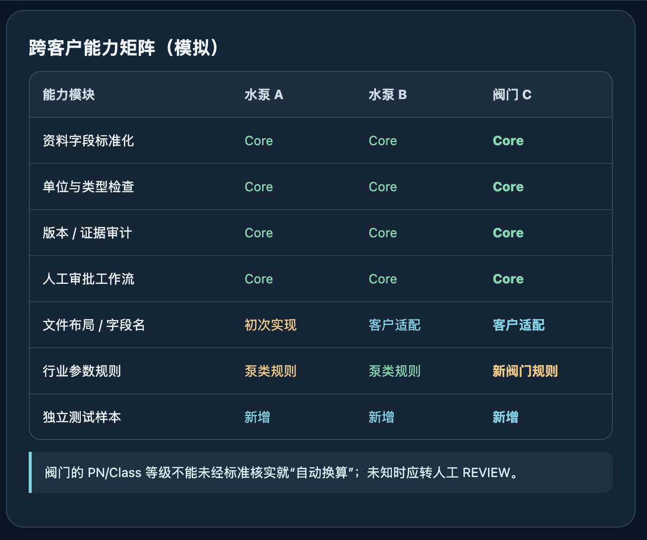

Slide 27
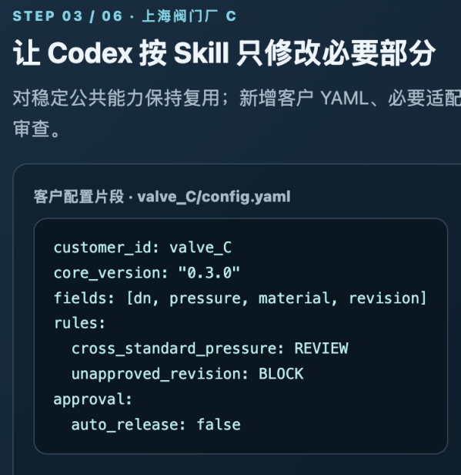
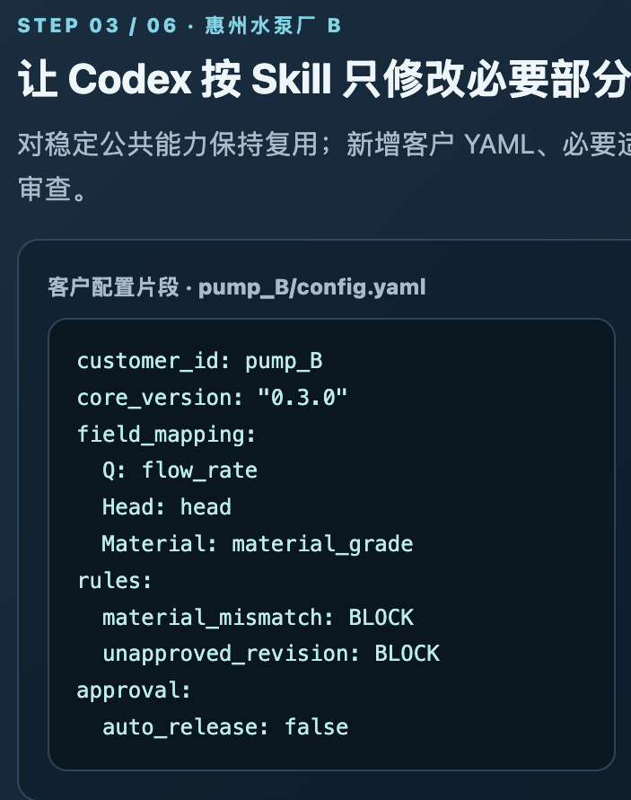

Slide 28
12 / GO · HOLD · STOP 管理门槛
创始人不是直接“建平台”，而是分阶段购买证据
门槛 1
问题与付费
客户授权提供真实样本、愿意讨论付费试点
如果没有：继续访谈，不先做平台
门槛 2
技术可靠
可信来源校验、异常规则、审批链通过定义的 Eval
如果失败：修复安全缺陷，禁止自动放行
门槛 3
复制成功
新成员独立部署；新旧评测通过；完整工时可比较
如果失败：复盘流程/能力，不宣称可复制
门槛 4
商业成立
多个独立客户付费，贡献覆盖完整成本并可维持
如果失败：降低投入或保留受控定制服务
每一笔公共研发投入，都应回答：修复什么失败模式？产生什么可测试资产？不成功什么时候停止？
猴来工作室 / 临港OPC双选会
核心 13
Notes:
用这张图向评委展示经营管理成熟度：我们不把代码完成数当经营成果，只有真实样本/业务审批、安全回归、非原作者复制、付费与完整成本层层过门。并不是宣称我们已经通过4道门，而是团队治理会使用的框架。

Slide 29
猴来工作室 / HOULAI
商业交易验证 · 经营方法论与情景推演
创始人把一次次临场谈判，变成可重复的 GO / HOLD / STOP
01
是否存在可量化的业务问题？
GO
全部满足
有限范围报价、确认付款
02
是否找到采购决策人和预算？
03
是否取得合法数据与测试授权？
HOLD
采购条件暂缺
停止定制开发、保留线索
04
合同范围与验收能否固定？
考虑失败获客后仍有经济性？
STOP
责任失衡 / 成本失控
05
拒绝继续投入
决策记录至少留下：事实依据｜关键风险｜授权人｜批准工时｜验收与止损条件
仅供双选会商业讨论｜模拟案例不代表真实客户、订单或回款
12
Notes:
【讲述重点】创业初期人员少，不意味着靠创始人的感觉做决定。每个商机必须回答五个问题：有没有真实损失、谁能采购、能否合法提供资料、能否定义验收、考虑获客失败的经济性是否仍成立。各项满足才GO；权限未定HOLD；无限责任与成本失控STOP。每次决定留下证据和工时上限，两位在校成员就不会因为一句“客户有兴趣”而去做一周免费开发。

Slide 30
06 / 真正可积累的资产：业务、技术、交付、经营
每完成一家客户，团队究竟留下了什么？
01
业务规则与异常样本
下一个客户少走业务理解弯路
参数定义 / 单位 / 权威版本 / 失败案例
02
版本化的公共核验核心
避免重新建设整个应用
共用模块 / 测试 / 受控审批状态机
03
独立可执行的交付手册
非原作者也能完成交付
Skill / 配置范式 / 部署步骤 / 回归门禁
04
可比较的经营记录
判断规模化究竟赚不赚钱
客户获取 / 工时 / 外部费 / 研发摊销 / 维护
猴来工作室 / 临港OPC双选会
核心 07
Notes:
这一页最适合对园区评委解释资产积累：我们不是每次交付把服务费换成人工，而是同时沉淀四类跨客户资产。注意“留下”是目标和治理要求，不能说四类资产都已成熟；现有项目需要通过工时表、仓库版本、已批准脱敏案例、独立验收进行证据核验。

Slide 31
10 / 经营账本
一单有“项目贡献”，不代表公司已经赚钱
示意算例：通过统一的50元/人时核算，防止公共研发成本被藏起来。
合同价
¥6,000
如果只看项目直接成本
项目人力 36h × ¥50
−¥1,800
41.1%
其他直接成本
−¥500
项目贡献率
项目贡献
¥3,700
考虑公共研发后：21.1%
公共研发分摊
−¥1,800
阶段贡献（未扣管理费和税）
¥1,900
成本为个人前期项目价值和成本核算的预估，仅代表已成交的订单收益情况预估。真正的公司净利润还需扣管理费、税费等。
Notes:
【11｜成本模型】
【建议讲稿】
AI让交付更快，但它也可能只是把工作从客户项目转到了公共研发。如果项目收9000元，直接工时4800元、其他直接费用500元，看起来贡献3700元；但如果还有1800元公共研发应该分摊，阶段贡献只有1900元，甚至还没算管理费用和税。因此每个项目不只报合同额，还要记录人时、公共研发投入和真实费用。
【演示／图表解释】
左侧是逐层扣除的账本，右侧对比 41.1% 与 21.1%。
【证据与表述边界】
所有数字为为了说明核算方法人为设置的示例；不能当作水泵厂、P-02或其他客户的真实数据。

Slide 32
07 / REUSE EVIDENCE
经前三次交付过程，团队取得54.2%的内部总工时降幅
必须分清代码模块复用、工程工时下降与商业模式复制；三者需要不同证据。
哪些可能复用？哪些必须重验？
模拟数据：仅解释计算口径
共用工程机制
客户/行业差异
首次部署
相似场景复用
• 文件解析框架
• 结构化字段处理
• 差异比较与来源定位
• 人工审核和审计流程
• Eval 运行器与报告
• 不同泵类型参数语义与规则
• 单位、适用工况和字段映射
• 权威版本与审批权限
• 客户接口和部署环境
• 新领域 Eval 与严重错误阈值
48 人时
22 人时
总工时降幅：(48−22) / 48 = 54.2%
若某重复编码模块从 10h 降至 1.5h，该模块降幅为 85%；
这不代表整体交付时间也下降 85%。
以上 48h / 22h / 10h / 1.5h 均为对前两次真实交付过程时长的预估值。
正式验证：恢复首单历史记录 → 先测第二家相似水泵企业 → 再测阀门；记录需求、公共研发、适配、测试、部署、售后全量工时。
HOULAI STUDIO / 猴来工作室
主讲 08
Notes:
建议 45—55 秒。主动说明 80%—90%目前不是经过完整工时记录验证的整体效率指标。右侧数字是模拟数据，只解释计算口径：48 到 22 人时总降幅是 54.2%，单模块 10 到 1.5 人时是 85%。下一步先恢复历史记录，再在第二家相似水泵企业建立基线，最后验证阀门。公共研发、测试、部署和售后也必须计入。

Slide 33
HOU LAI / 猴来工作室
03 / 04
03 / 从一次性定制，到可复制资产
第二家、第三家客户，是对“复用能力”的压力测试
先验证另一家水泵厂，再在条件成熟时尝试阀门企业，由此形成规模化软件交付的团队能力。
已知事实
拟验证 · 尚未成交
条件性探索 · 非订单
P-01 · 首家水泵厂
P-02 · 第二家水泵厂
P-03 · 相邻阀门厂
有真实项目基础
验证同类复制
检验横向扩展
6,000元合同／现场经验
新文件、新字段、新审批流程
行业工程规则可能显著不同
每完成一单，必须给下一单留下四类资产
01
业务规则＋异常样本
02
版本化公共核验内核
03
独立部署与验收手册
04
工时、成本与价值数据
严格区分：P-01有真实项目基础；P-02、P-03仅为后续验证路径，并非已签约或完成交付。
Notes:
第一家真实项目给我们提供的是现场业务经验，但当时没有完整记录所有可比较的交付工时，所以我们不能直接用它宣称效率提升。,第二家我希望先找另一家水泵厂，不是为了再做一个Demo，而是测试：新客户有不同文件和审批流程时，原有技术是否真正能被另一个成员独立交付。,如果这一关通过，再尝试阀门企业，检验到底是公共核验流程可以复用，还是原来只写出了一套水泵专用程序。,每一单必须留下四类资产：经过确认的业务规则和异常样本、版本化核验内核、独立交付手册和成本价值数据。下一次能够实际使用这些资产，才算真正沉淀。

Slide 34
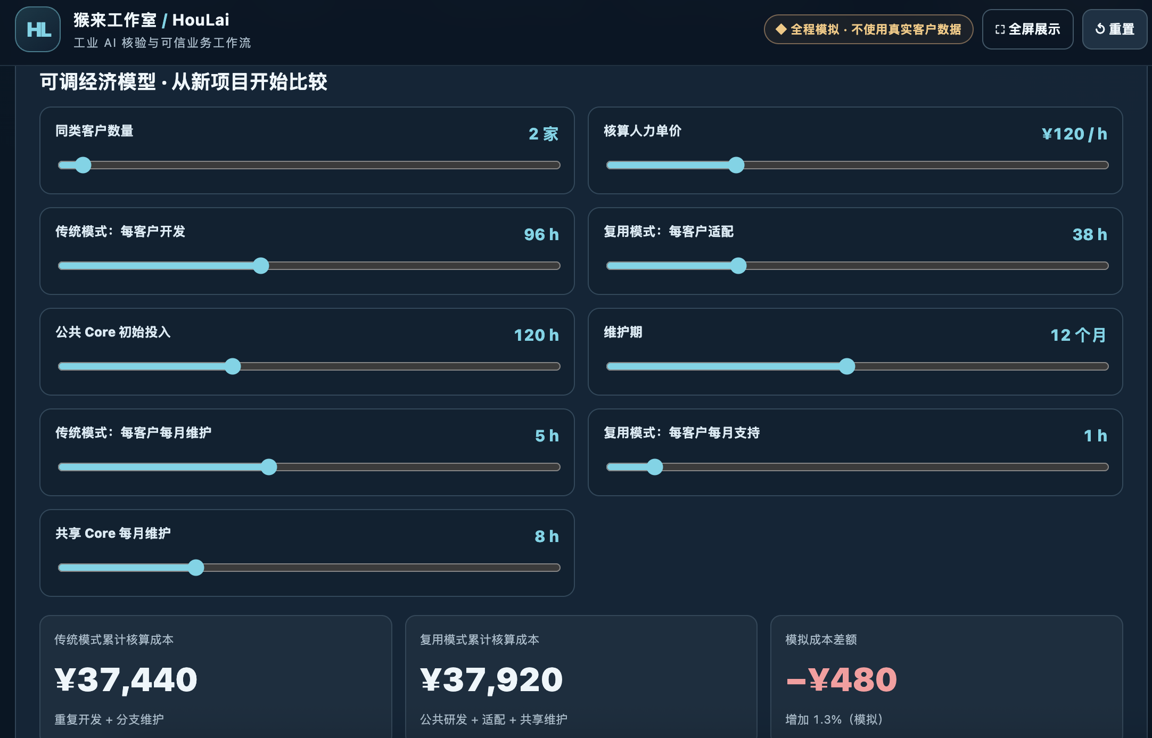

Slide 35
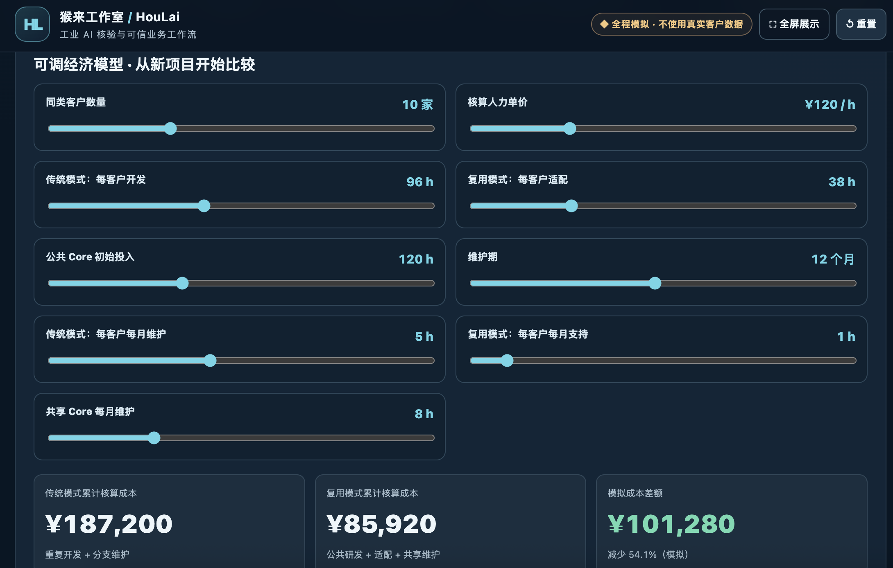

Slide 36
08 / COMMERCIAL MODEL
新场景研发路线：先用付费服务验证，再决定把什么做成产品
每个阶段都必须有明确交付物、验收标准和停止条件；不预先承诺未知集成成本。
先确认买什么
再证明交付价值
最后才做产品
P0｜业务诊断
P1｜限定范围付费 Pilot
P2｜标准化 / 订阅
交付：授权样本分析、问题与风险清单、范围和验收方案。
目标：确认问题是否高频、重要、可测量。
交付：可操作原型、差异清单、人工复核结果、部署工时与复用评估。
边界：不默认包含 ERP 写回。
触发条件：相似需求重复出现，公共模块可复用，质量稳定且客户愿持续付费。
未满足前不提前重投。
未来 90 天的经营门槛
0–30 天
补齐基线
31–60 天
验证第二家
61–90 天
决定是否加投
核实首单凭证；恢复历史工时，建立开发、适配、测试、部署与售后基线。
完成 5—10 家企业访谈；确认问题频率、预算、决策人和数据授权条件。
筛选 2—3 家候选伙伴；争取 1 个付费试点，或基于证据作出调整决定。
加大投入的门槛：重复痛点 + 真实付费 + 可复用流程 + 质量守住 + 完整成本合理。
HOULAI STUDIO / 猴来工作室
主讲 09
Notes:
建议 40—50 秒。按阶段销售：先诊断，再做有边界的付费 Pilot，只有需求重复、质量稳定且客户愿意持续付费，才产品化。未来 90 天目标是完成 5—10 家访谈、筛选 2—3 家候选伙伴，并争取 1 个付费试点或形成明确止损判断。

Slide 37
05 · A BUSINESS WE CAN REPEAT
稳定经营商业模式：项目验证驱动产品研发
客户为有明确交付物的服务付费；相似需求反复出现时，我们再投资软件标准化。
①
②
③
付费核验服务
软件实施与许可
持续维护与改进
从真实资料和人工确认中验证价值
客户配置 + 公共核验模块 + 项目验收
缺陷处理、规则升级、必要的FDE支持
一次性 / 固定范围
实施费 / 使用许可
维护费 / 扩展服务
一次受控研发投入，怎样形成可复制经济性？
我们不做什么？
¥3,200
¥1,200–1,600
2–3 家
✕ 无限范围的免费 PoC
✕ 每家从零重做平台
✕ 无上限的长期驻场
假设研发成本
每家新增客户假设节省
专项投入回收所需新增客户
*以上价格和回收数量均为假设测算，需真实签约、工时、支持成本及复制效果验证；不是公司已实现利润。
猴来工作室 · 2026 临港 OPC 菁英双选会
主讲 06 · 04:20–06:20
Notes:
【4:20—6:20】所以猴来的商业模式可以分三层。第一层是收取有验收标准的工业核验服务费，让客户不用先冒险买一套大系统。第二层是当需求稳定后，出售有限范围的软件实施和使用许可。第三层是在客户持续使用的前提下，提供维护升级和必要的工程服务，而不是每家无限驻场。最关键的是我们的研发决策：比如专项研发假设投入3200元，如果每多交付一家相似客户能节省1200至1600元，那么至少还需要两到三家新增相似客户，才可能收回这笔投入。这个数字只是模型，当前没有证明；它也没算全部管理和获客费用。但它表达了我们做生意的原则：不因为技术上能写就做，而是看客户是否愿付费、需求是否能复制、研发投资能否收回。我们希望团队越来越多依靠可复用的软件能力，而不是永远只能出售工程师时间。

Slide 38
05 · WHY LINGANG
到临港来，我们希望验证另一类客户和价值
目标不是简单换城市，而是检验复杂工业流程是否有更强的核验付费需求。
高端装备与工程配套企业
工业软件实施商与集成商
设备技术文件、规格与版本差异
服务ERP / MES / PLM等工业客户
工程变更、质量证明、交付资料
可能需要专用核验与审查组件
错误可能引发返工、退件或延期
通过合作参与部分企业项目
直接客户验证
合作渠道验证
市场假设，仍未成交：客户是否愿意为降低技术错误、提高交付可靠性付费？
HOULAI STUDIO / 猴来工作室
主讲 05:10—06:10
06
Notes:
我们在临港重点想接触两类客户。第一类是高端装备和工程配套企业，看看技术文件版本、质量资料、工程变更等是否存在客户愿意付费解决的问题。第二类是ERP、MES、PLM等工业软件实施商，我们希望通过合作提供有边界的AI核验组件，参与对方的客户项目。这里要特别说明：这些只是我们想验证的客户类型，临港还没有形成已经签约的客户。

Slide 39
HOU LAI / 猴来工作室
04 / 04
04 / 用证据决定是否扩张
三个月后，我们用四类证据回答一个问题
能否让非原作者持续交付同类问题，并且客户愿意付费、质量不下降、总成本逐步降低？
01
商业证据
02
安全与质量
有独立客户的真实付费或明确采购推进
冻结测试集上关键异常不被错误放行
区分访谈兴趣、试点意向、合同与回款
确认来源、版本、单位及过期结论行为
03
独立交付
04
完整经济性
A不依赖原作者完成部署、复核与验收材料
相近难度下总成本改善，计入公共研发
记录人工求助、失败次数与返工工时
分开核算交付费用、研发投入与现金回款
决策门槛：质量未过关先 HOLD；有独立付费与可靠交付证据再 GO；长期不愿付费或成本失控则调整 / STOP。
希望园区协助对接：真实企业访谈、合规授权样本、具备预算决策权的付费试点机会。
Notes:
我们不想用做了多少代码、多少页面来定义团队成熟，而希望用四类可检查的商业与技术证据。,第一，有独立企业真正愿意采购；第二，关键异常能在经确认的测试集中可靠识别，不能用模型生成的解释代替来源证据；第三，非原作者能够独立部署和复核；第四，把公共研发也算入成本后，交付经济性仍在改善。,如果这些证据不足，我们不会因为Demo看起来很好就盲目扩张。,所以我们希望在园区获得的不只是办公空间，而是企业访谈入口、经过授权的样本，以及有预算责任人的付费试点机会。

Slide 40
06 · MATCH WITH LINGANG
我们能为园区做什么，
又希望获得怎样的合作入口？
猴来可以提供
希望园区帮助对接
现有工业核验原型与工程经验
1—2家有真实核验需求的制造企业
有限范围的业务诊断、测试和原型验证
1家有工业项目的实施合作方
清晰的质量边界及可复核结果
合法授权样本与明确的试点采购路径
进入临港后的90天：
0—30天
访谈与场景筛选，形成高质量的企业访谈和场景需求调研。
31—60天
争取授权和受控验证，将AI技术融入到企业真实的业务活动中评测效果。
61—90天
进行付费试点，以业务价值为导向真正帮助企业降本增效，落地AI技术。
联系人：张晟博。电话（微信同号）：15917758026。
HOULAI STUDIO / 猴来工作室
主讲 06:10—07:00
07
Notes:
我们今天希望园区帮忙连接合适的企业和实施商。我们可以提供现有的核验原型、现场业务理解及有限范围的诊断验证；希望介绍一两家真正存在文件核验问题的制造企业、一家有工程服务经验的实施合作伙伴，以及在合法授权前提下取得样本和采购条件。如果有机会入驻，90天先做访谈、技术验证和付费试点争取，未验证成功就调整方向，而不是为了保持创业故事继续研发。谢谢。这里务必补正式联系方式。

